Slide 1
Проект «моя семья»
Подготовила:
ученица 1 Б класса
Никифорова Нина

Slide 2
Семья – источник вдохновенья,
Где рядом взрослые и дети,
В семье от всех невзгод спасенье,
Здесь друг за друга все в ответе.
О. В. Токмакова

Slide 3
Проблемные вопросы
Моя семья. Какая она?
Важно ли иметь семью?

Slide 4
МОЯ СЕМЬЯ
Это я-Никифорова Нина. Мне 7 лет. Я учусь в 1 Б классе в школе № 1

Slide 5
МОЯ СЕМЬЯ
Это мои родители: мама и папа, а с ними моя младшая сестренка Снежана.

Slide 6
МОЯ МАМА
Моя мама –учительница информатики. Она работает в нашей школе и часто приходит ко мне в класс.

Slide 7
МОЙ ПАПА
Мой папа в городе Губкинский.

Slide 8
МОЯ СЕСТРЁНКА
А это Снежана-она моя младшая сестра. Снежане 3 года.
Она ходит в детский сад «Звёздочка» в ясельную группу.

Slide 9
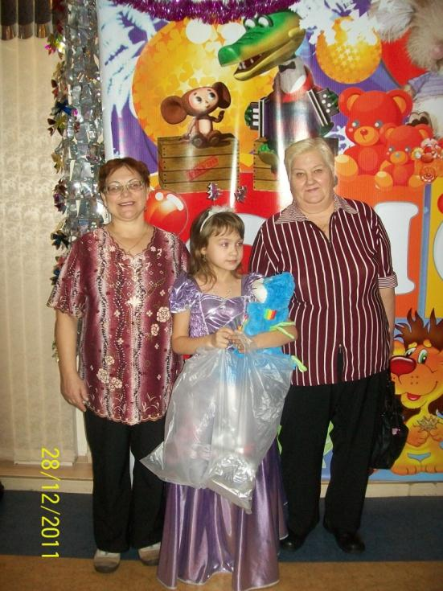
Мои бабушки
Это мои бабушки Таня и Оля. Они пенсионерки. Мои бабушки поют в хоре. Бабушка Оля живет в Татарске, а бабушка Таня-в Пурпе.

Slide 10
МОЙ ДЕДУШКА
А это мой любимый дедушка Толя. Он тоже пенсионер, но ещё работает. У него есть такая машина, которая ездит по болоту и по лесу.

Slide 11
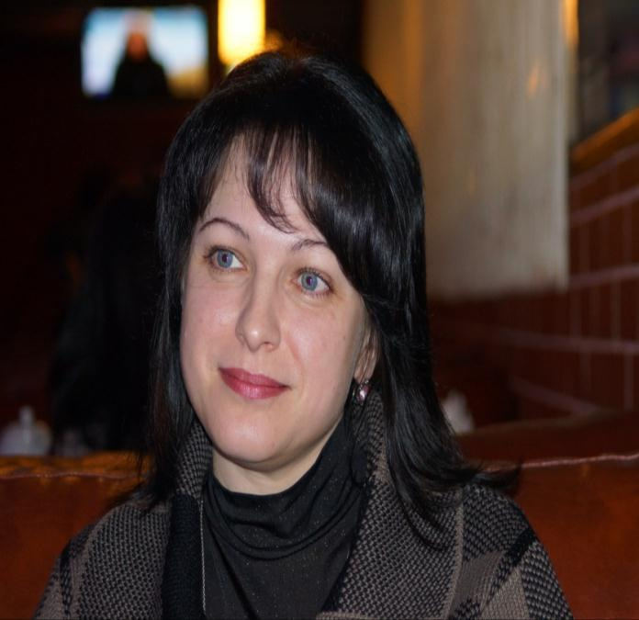
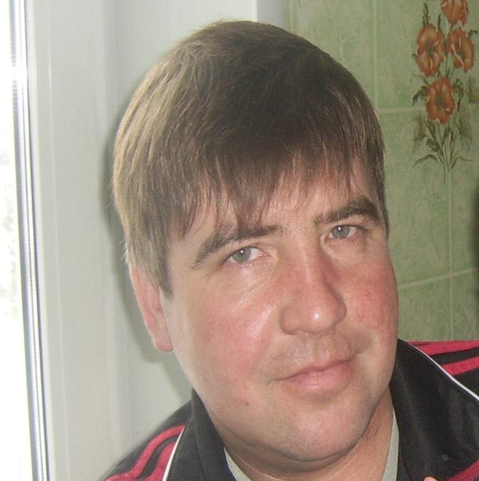
А у меня есть крёстные родители: папа Толик и мама Наташа (я называю её Лёля)
Это моя крёстная мама (Лёля)
Это мой крёстный папа Толик

Slide 12
Мой братик Игорь. Он и моя сестра Снежана вместе ходят в одну группу в садике.

Slide 13
А ещё у меня есть двоюродная сестра Лиза. Она младше меня и тоже, как и Снежана, ходит в детский сад «Звёздочка»

Slide 14
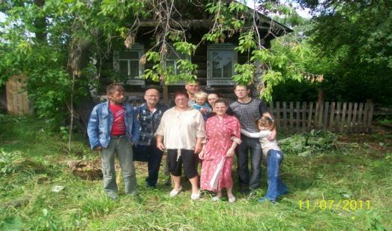
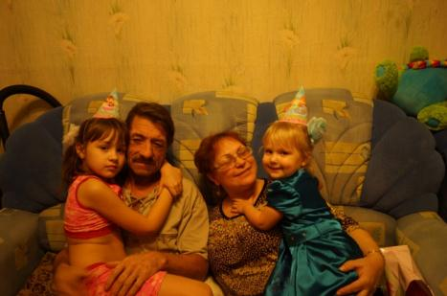
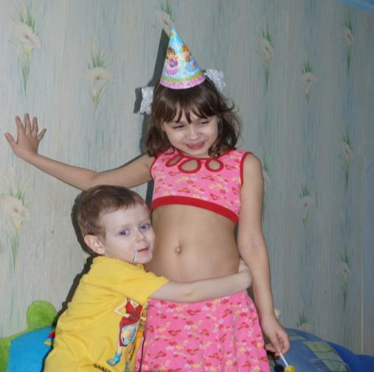
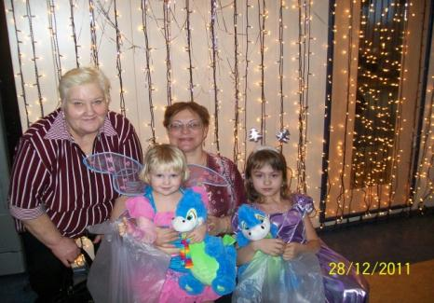
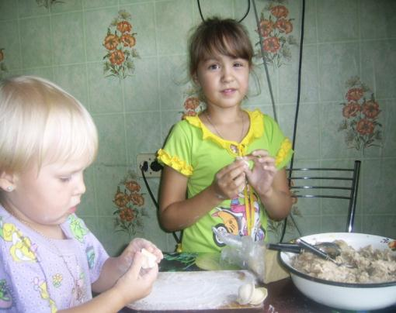
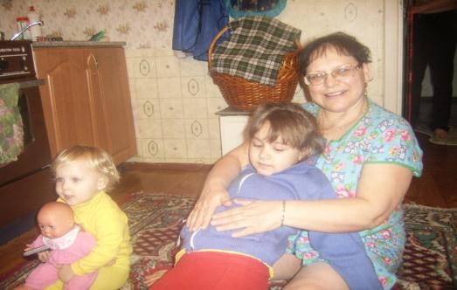
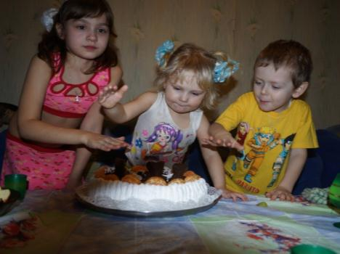
У нас очень дружная семья: мы часто собираемся все вместе!

Slide 15
Пословицы и поговорки о семье
В недружной семье добра не бывает. Семья — опора счастья. В хорошей семье хорошие дети растут.
Добрая семья прибавит разума-ума.
В семье любовь да совет, так и нужды нет.
Семья сильна, когда над ней крыша одна.

Slide 16
Спасибо за внимание!

